Slide 1
天氣概況綜合資訊站
前端網頁競賽(Morris&Eason)

Slide 2
使用技術
HTML5
JAVASCRIPT
CSS
JQUERY
GOOGLE MAP
GitHub
NODE.JS
NoSQL DB

Slide 3
Major change
以RWD的概念進行介面調整
點擊地點鄰近無線網路及景點資訊
路徑規劃
Google account
Facebook account

Slide 4
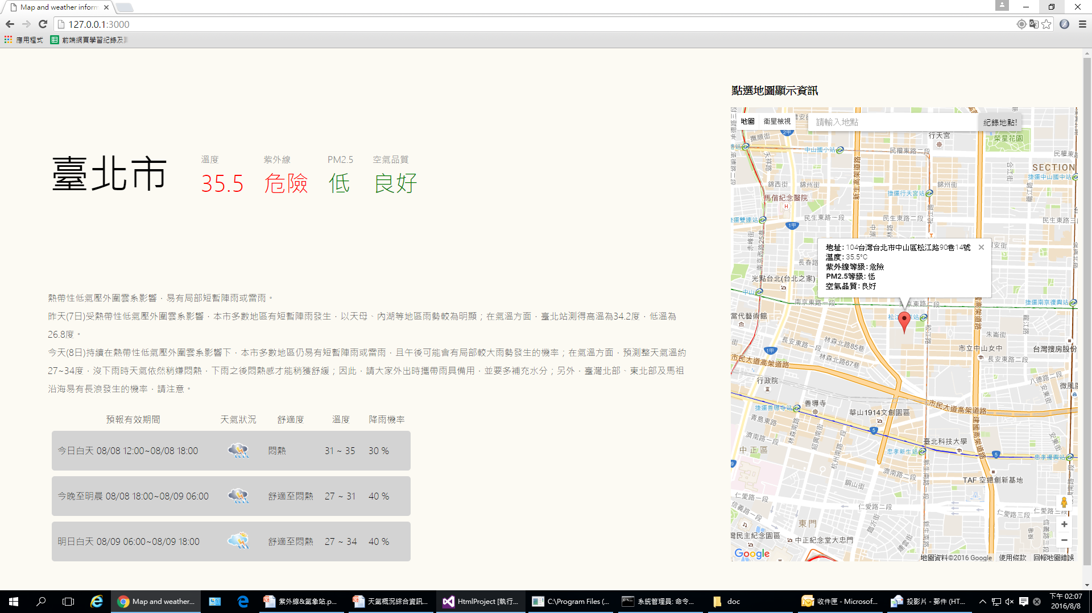
介面調整

Slide 5
介面調整
整體設計調整
移除冗餘資訊
以文字結合圖像提示使用者當天天氣概況
以顏色提示紫外線以及空氣品質是否處於需要注意的狀態

Slide 6
取得資料方式
捨棄第一階段使用的YQL
架設以Node.js開發之server負責接收前端的命令，以http request取得對應的資料後再依照資料來源的格式處理後送至前端
Json格式可直接送回
Xml格式以xml2js套件轉為json格式後送回
Html格式以himalaya套件轉為json格式後送回

Slide 7
資料庫
由於有時候會遇到政府的open data網站不穩定的狀況，因此選擇加入資料庫功能用以儲存最後的有效資料以供使用
後端Server取得遠端open data時，存入最新資料至資料庫，後端Server依照需求存取資料庫資料送至前端。

Slide 8
Google map
加入定位功能
加入小視窗簡易天氣資訊
紀錄保留輸入地點

Slide 9
問題及解決方式
Node.js server在將資料回給前端時若是非同步沒處理好會遇到write after end的問題，必須設計好整體流程來避免
原本想以xml parser同時處理html與xml的資料，但發現中央氣象局的網頁html寫法並不符合xml的標準，最後使用himalaya套件進行html格式資料的處理
紀錄地點功能，考量當時還未使用資料庫，所以選擇使用Cookie方式紀錄。
後端選擇Node.js開發後，原本打算搭配MSSQL，經過詳細考量，資料大部分非固定表格模式、關聯性低，格式以JSON、XML資料為主，所以最終選擇NoSQL(mongoDB)資料庫。

Slide 10
成員分工
 | Morris | Eason
HTML5 | V | V
JAVASCRIPT | V | V
CSS | V | V
JQUERY |  | V
後端資料取得及轉換 |  | V
Node.js | V | V
資料庫 | V
GOOGLE MAP | V
分工區分為前端UI與後端資料取得
Morris主要負責部分前端UI與GoogleMap API互動
Eason主要負責部分前端UI與後端網頁資料取得

Slide 11
未來展望
UI/UX優化
地點紀錄方式更友善
資料與資訊更貼近使用者需求
資料的穩定與容錯

Slide 12

Q&A

